Slide 1
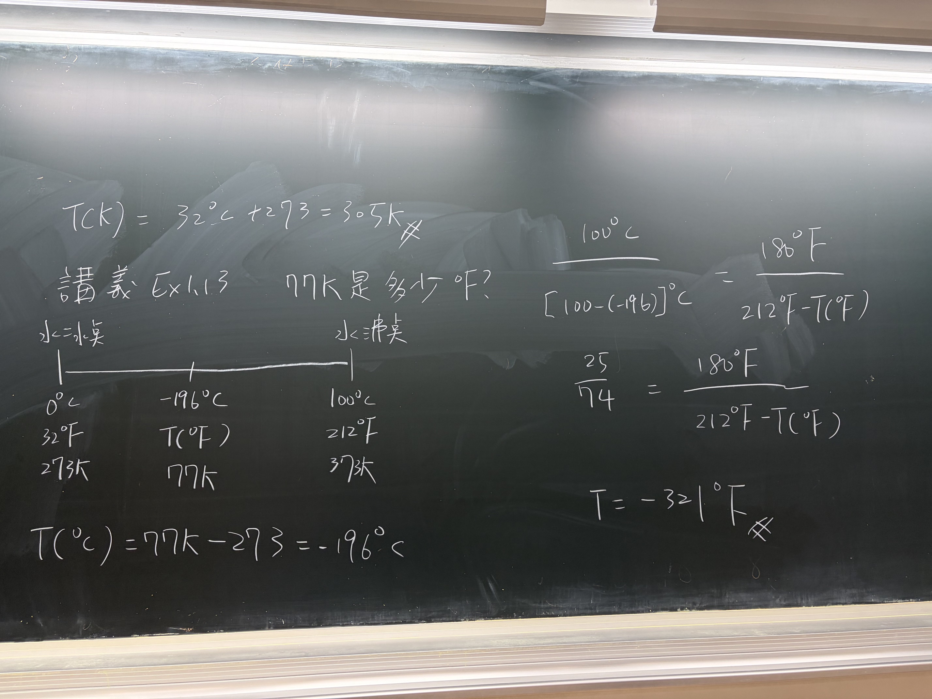
紅色框框應該寫在左邊
但不影響答案

Slide 2
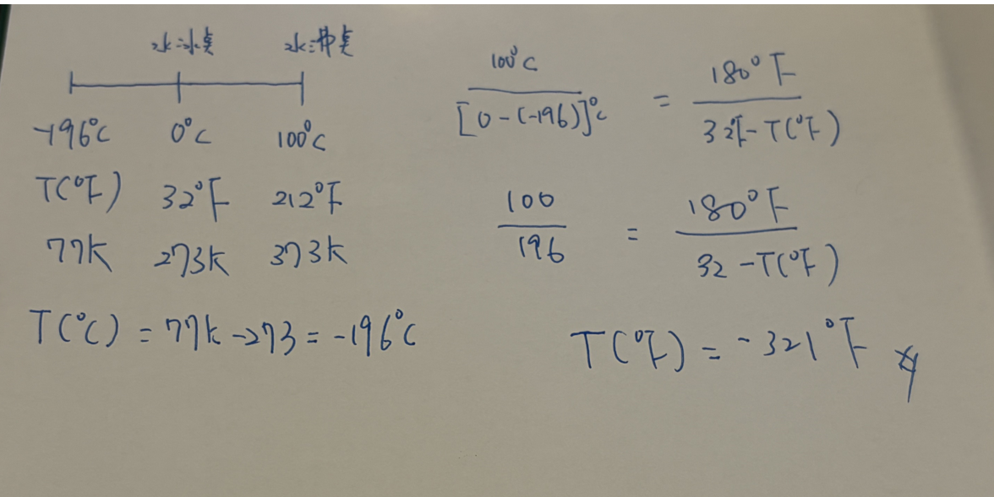
正確寫法

